Slide 1
El precursor de Cristo
Escuela Dominical 2013
www.IglesiaDeTemperley.com.ar

Slide 2

¿Qué ves?
La función del TESTIGO es como el de una flecha…señalar lo importante
HE AQUÍ EL CORDERO DE DIOS….
Juan el precursor

Slide 3
Frutos dignos de arrepentimiento
“Haced, pues, frutos dignos de arrepentimiento” (Mateo 3:8)

Slide 4
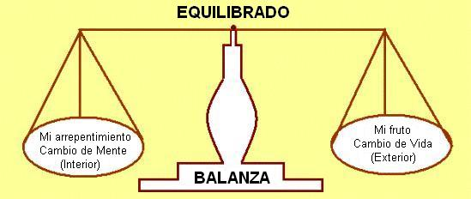
Frutos dignos de arrepentimiento
Asegúrate de que tus frutos pesen tanto como tu arrepentimiento. No digas solamente que te has arrepentido. No simbolices solamente tu arrepentimiento con el bautismo. Sino muestra tu arrepentimiento por los frutos. Si te has arrepentido realmente, entonces demuéstralo. Si realmente eres un manzano, déjame ver tus manzanas

Slide 5
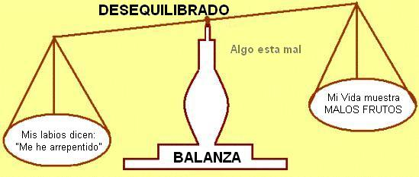
Frutos dignos de arrepentimiento
Mis frutos no pesan tanto como mi (supuesto) arrepentimiento. Mis labios dicen una cosa, pero mi vida dice lo contrario

Slide 6
Frutos dignos de arrepentimiento
¿Te has arrepentido tú realmente? ¿Has tenido un cambio interior de corazón y mentalidad”?
SI FUERAS ARRESTADO POR SER CRISTIANO, ¿HABRÍA SUFICIENTE EVIDENCIA
COMO PARA CONDENARTE?

